Slide 1
Projektstatus 09.11.2016
FreeSpace - Raumverwaltungsapp
SWE Projekt WS16/17
Gruppe 4, PO 2013

Slide 2
Inhaltsverzeichnis
Projektplan
Ampelstatus
Zeiterfassung
Fortschritt
Ziele für nächste Woche

Slide 3
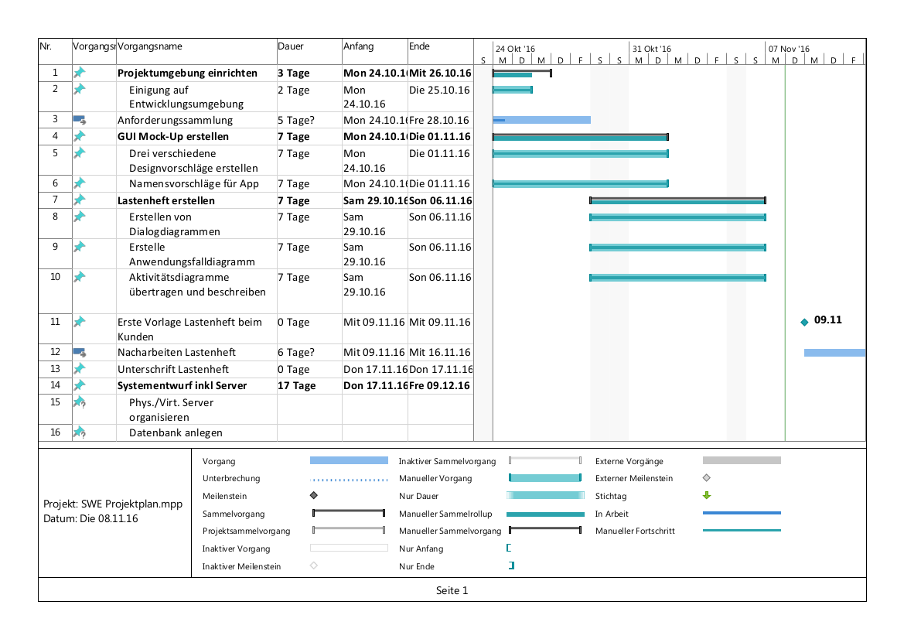
Projektplan

Slide 4

Ampelstatus
Status: Grün
Erste Version des Lastenheftes fertiggestellt
Verzug eingeholt

Slide 5
Zeiterfassung
KW 44 - 31.10 – 6.11
Rollen | Zeitaufwand (hh:mm)
Projektmanagement 3 Personen | 26:30
Vertriebsmanagement 2 Personen | 10:30
Qualitätsmanagement 3 Personen | 15:15
Technologiemanagement 2 Personen | 13:15

Slide 6
Fortschritt
Anwendungsfalldiagramm erstellt
alle Aktivitätsdiagramme erstellt
alle Dialogdiagramme erstellt
Beschriftungen und Verlinkungen der Diagramme eingefügt
Erste Version des Lastenheftes zusammengefügt
Als PDF an Kunden gesendet

Slide 7
Ziele für nächste Woche
Lastenheft mit Kunden besprechen
Änderungen übernehmen
Formatierung fertigstellen
Unterschrift, falls möglich

Slide 8
FH Aachen
SWE Projekt WS16/17
Gruppe 4, PO 2013 www.fh-aachen.de

